Slide 1
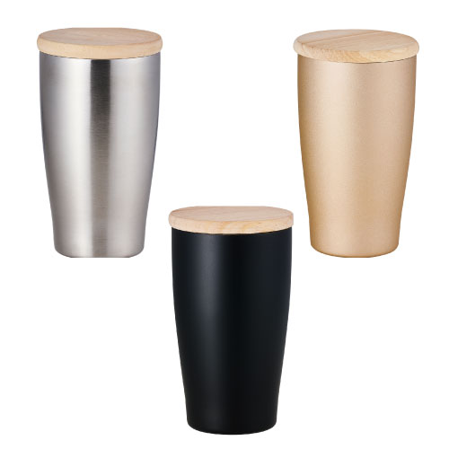
【提案書】
ウッドキャップ・ステンレスタンブラー
特徴
真空二重構造のステンレス素材で保冷温効果が高く、また天然木の蓋がお洒落な雰囲気を醸し出す上質なタンブラーです。オリジナル名入れも可能なため、物販用や記念用などにもおすすめです。
納期
納期スペース
仕様
素 材：ステンレス、天然木、シリコン
サイズ：縦80×横80×奥行142mm（包装形態：箱入）
備 考：シルバー、シャンパンゴールド、マットブラック
お見積
お見積りスペース

